Slide 1
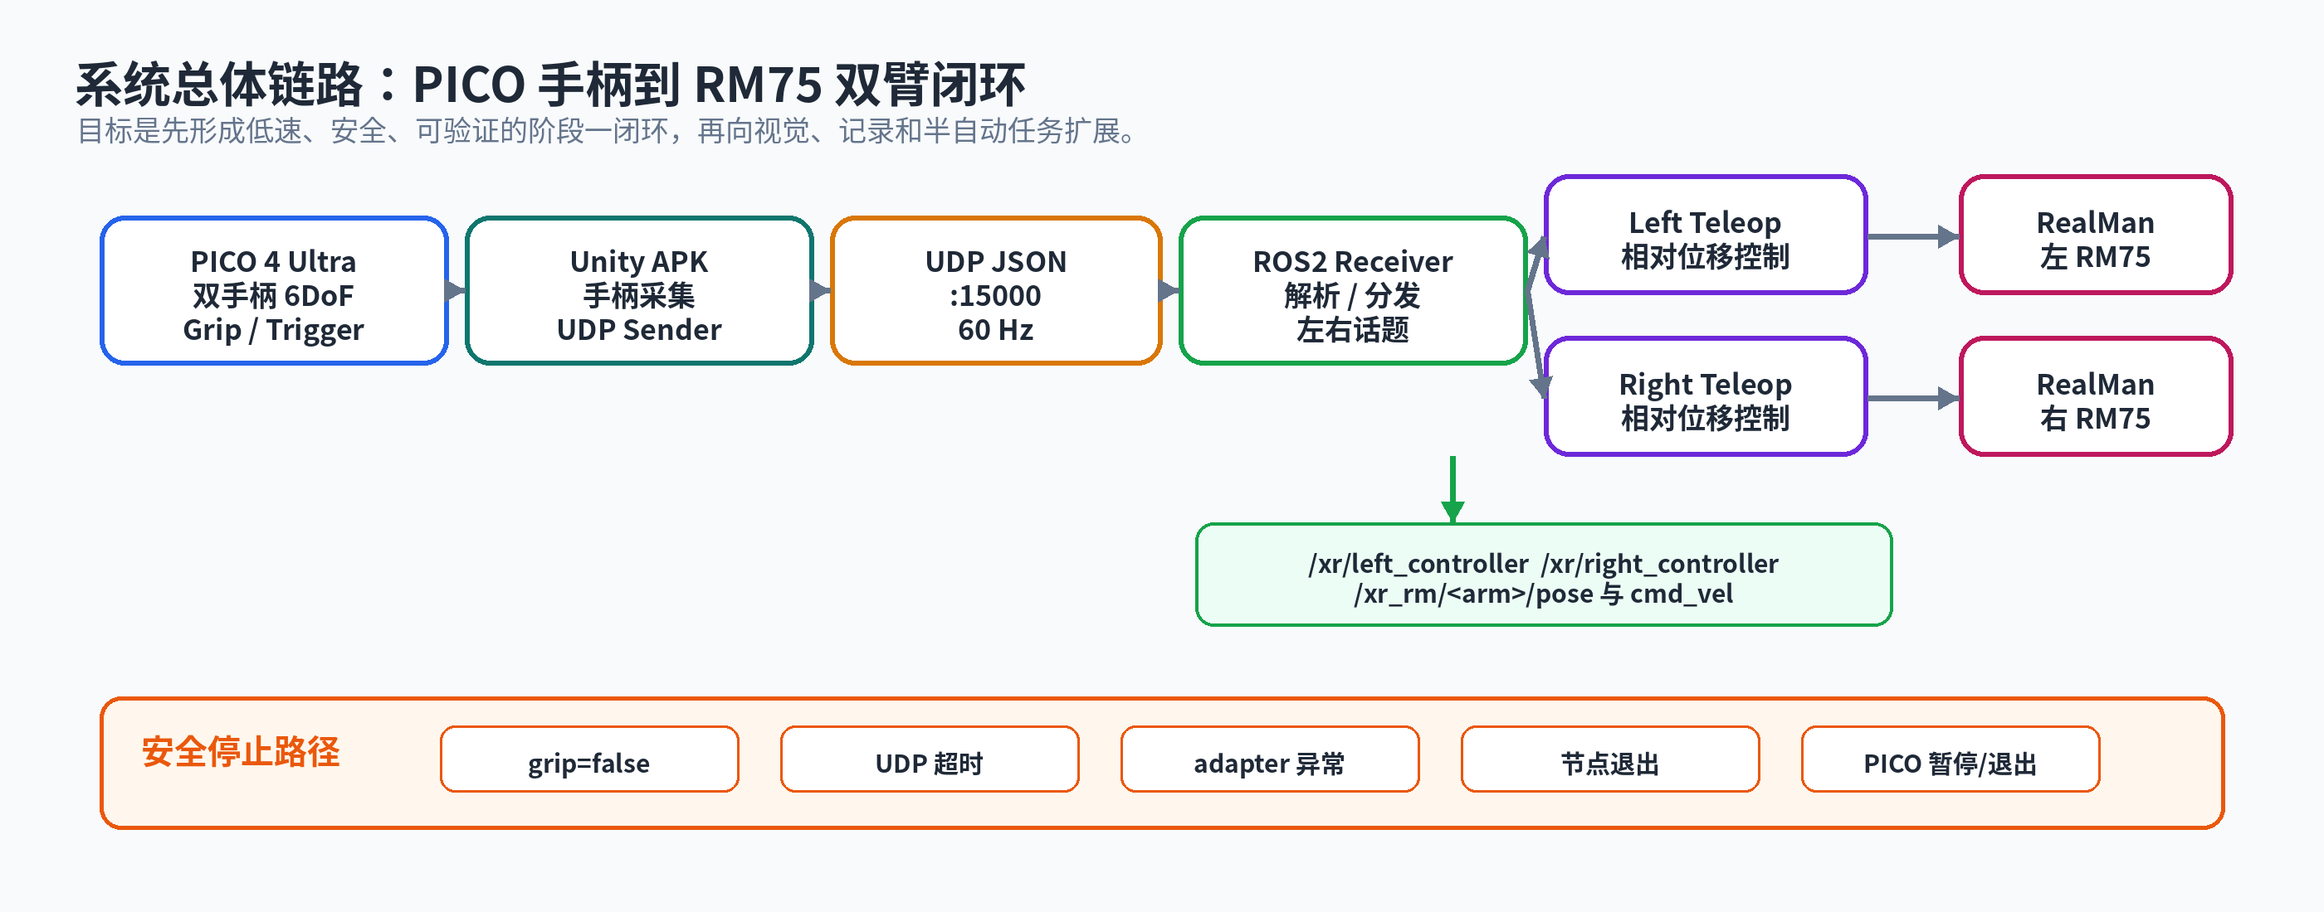
XR-RM75 双臂遥操作阶段进展
PICO 4 Ultra + ROS2 Humble + RealMan RM75 | 用于阶段汇报与后续工作规划
当前状态
阶段一闭环已跑通：
PICO/模拟 UDP 到 ROS2，
再到左右 RM75 遥操作节点。
核心策略
采用 grip 触发的
相对位移控制，
优先保证低速、安全、可验证。
工程组织
左右臂由两个单臂节点
解耦控制，mock 与真机
共用同一控制逻辑。
当前边界
尚未包含视觉、数据记录、
双臂避碰、完整时间同步
和任务级自动采摘。
下一步
补齐统计记录与安全状态
再接入夹爪和视觉链路。

Slide 2
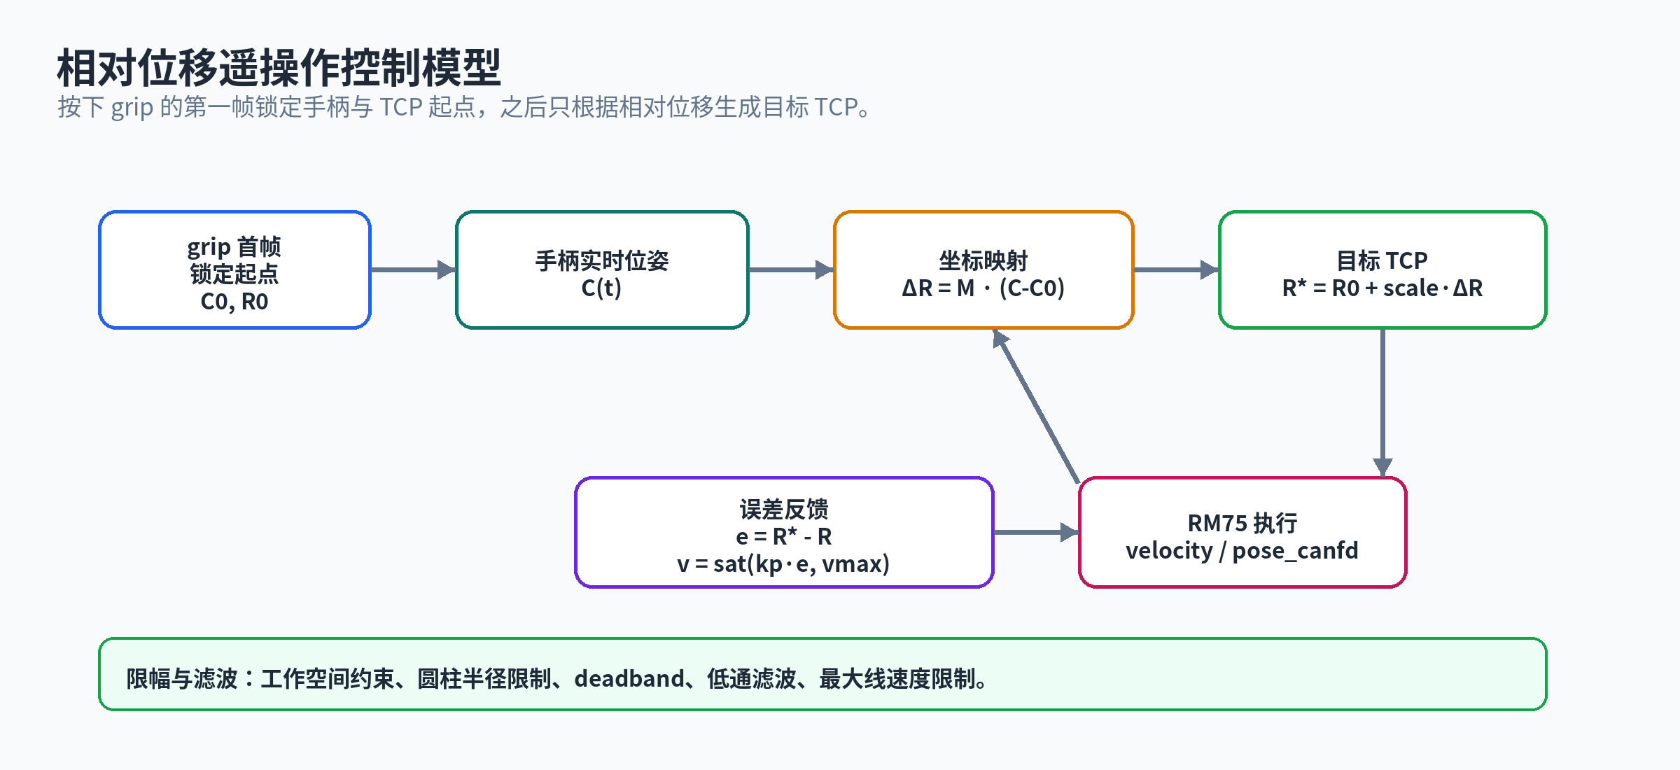
整体思路：先闭环，后增强
以可控的相对位移遥操作作为基础平台，再逐步加入安全、感知和任务级能力

Slide 3
已完成部分：可运行的基础遥操作平台
重点成果覆盖 PICO 端、ROS2 输入、控制节点、真机适配和现场启动组织
模块 | 已完成内容 | 汇报价值
Unity/PICO | 自定义 UDP Sender，发送左右手柄 pose、grip、trigger，支持安全停止包 | 具备头显端真实输入源
xr_rm_input | 非阻塞 UDP 接收，解析单/双手柄 JSON，发布左右 XrController 话题 | 形成统一 ROS2 输入接口
xr_rm_teleop | 相对位移映射、限幅、低通滤波、debug topic、mock/真机共用逻辑 | 完成核心控制闭环
RealMan 适配 | 连接 RM75、速度或 pose_canfd 透传、安全限幅、末端外设初始化 | 具备真机接入基础
xr_rm_bringup | 统一 launch、左右/双臂 YAML、launcher_ui 现场入口 | 降低联调和演示组织成本
稳定点
安全点
扩展点
mock 与真机路径分离清晰
所有关键退出路径归零
trigger、视觉与记录链路已留接口空间

Slide 4
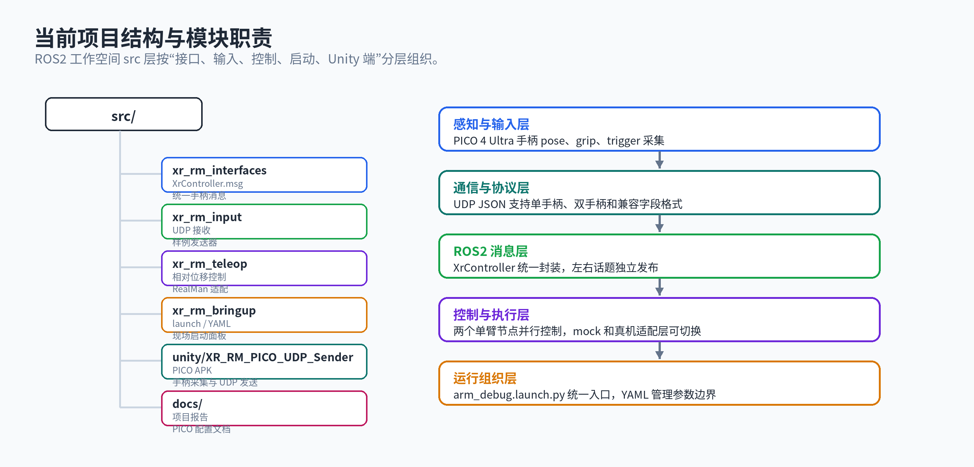
当前项目结构：分层清晰，便于扩展
ROS2 packages 负责通信、接口、控制与启动；Unity 工程负责头显端采集与 UDP 发送
路径 | 职责
xr_rm_interfaces | 定义 XrController 统一消息
xr_rm_input | UDP 接收与样例发送器
xr_rm_teleop | 相对位移遥操作与 RealMan 适配
xr_rm_bringup | launch、YAML、现场 UI 与运行入口
unity/XR_RM_PICO_UDP_Sender | PICO 4 Ultra UDP Sender Unity 工程
结构特点
控制节点保持单臂同构；
双臂由 launch 组合，
避免左右臂过度耦合。
文档产出
本次报告文件均已放置在 docs/ 目录下。

Slide 5
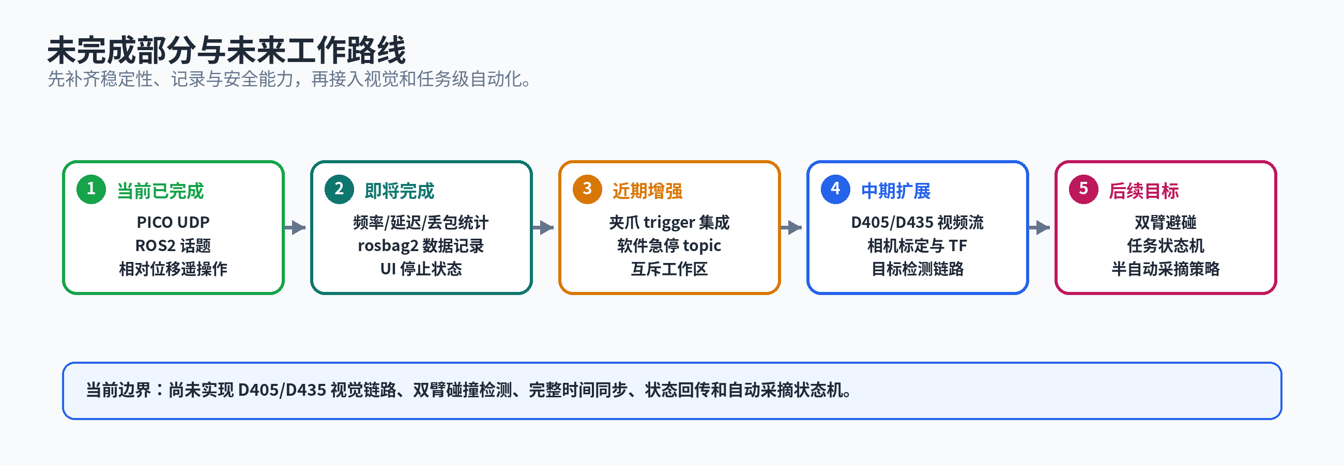
未完成部分与未来工作
下一阶段围绕可量化、可记录、可停止、可扩展四个方向推进
类别 | 即将完成 | 后续优化
通信质量 | 频率、延迟、丢包统计 | 时间同步与状态回传
安全能力 | 软件急停 topic、UI Stop 状态 | 双臂互斥边界与碰撞模型
末端执行器 | trigger 映射夹爪开合 | 力控比例与安全上限
感知记录 | rosbag2 记录关键话题 | D405/D435、TF、目标检测
任务能力 | 实验流程固化 | 半自动采摘状态机

